Slide 1


TRƯỜNG TIỂU HỌC PHẢ LẠI
NHIỆT LIỆT CHÀO MỪNG QUÝ THẦY CÔ ĐẾN DỰ GIỜ MÔN: TỰ NHIÊN VÀ XÃ HỘI
LỚP 2A

Slide 2

KHỞI ĐỘNG
Notes:
Trước khi vào ND tiết học, cô mời các con cùng khởi động với bài hát: Em qua ngã tư đường phố

Slide 3

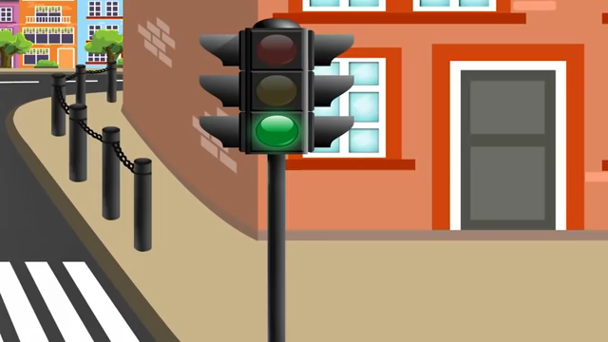
Bài hát: Em đi qua ngã tư đường phố !

Slide 4

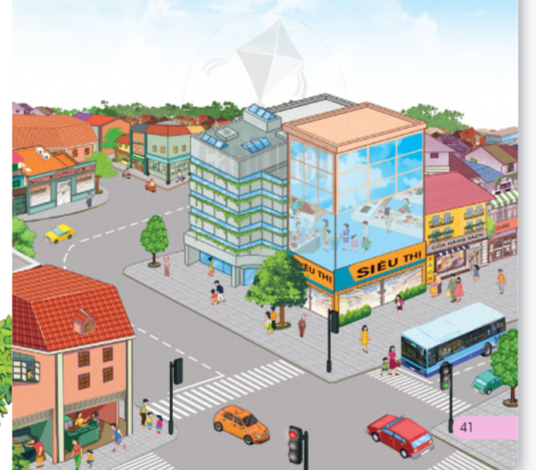

Slide 5

Hằng ngày con thường đến trường bằng phương tiện giao thông nào?

Slide 6








Thứ Tư ngày 06 tháng 11 năm 2024
Tự nhiên và Xã hội
Bài 8: Đường và phương tiện giao thông (Tiết 1)
Notes:
Bài hát con vừa nghe nói về ND gì? Đúng rồi, để giúp các con hiểu rõ hơn về đường và phương tiện giao thông, Chúng ta cùng tìm hiểu qua Bài– Đường và phương tiện giao thông (Tiết 1). ND bài này các con được học trong 3 tiết. Tiết học ngày hôm nay chúng ta sẽ cùng tìm hiểu về các loại đường giao thông nhé!

Slide 7
Mục tiêu
1. Kể tên các loại đường giao thông.
2. Giới thiệu các loại đường giao thông có ở địa phương em.
Notes:
Sau tiết học này, con sẽ biết …

Slide 8

Hoạt động 1
Tìm hiểu về các loại đường giao thông

Slide 9
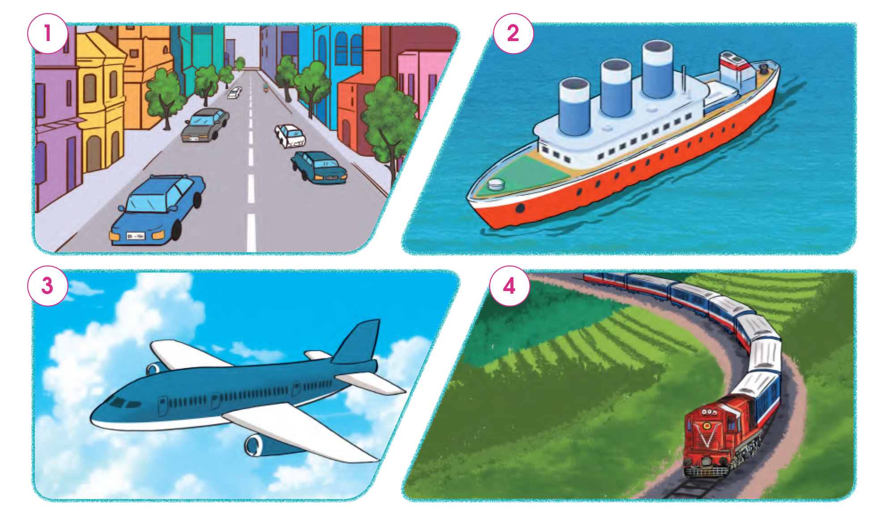
Dựa vào vốn hiểu biết của mình, em hãy chọn tên loại đường giao thông phù hợp với các tranh sau:
Đường bộ
Đường thủy
Đường sắt
Đường hàng không

Slide 10

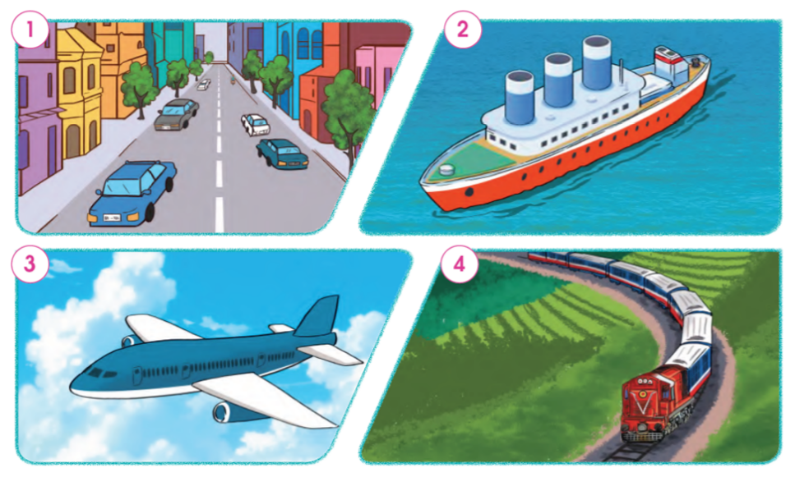
1. Các loại đường giao thông
Các loại đường giao thông có trong hình
Đường bộ
Đường thủy
Đường hàng không
Đường sắt

Slide 11


Ngoài các loại đường giao thông có trong hình con còn biết các loại đường giao thông nào khác?
Notes:
Đường bộ là loại đường giao thông chủ yếu dành cho xe ô tô, xa máy, … di chuyển. Mặt đường có những dải sơn trắng, phân cách giữa các làn đường
- Giao thông đường thủy là một kiểu giao thông trên nước. Các dạng đường thủy bao gồm: sông, hồ, biển, và kênh-rạch.
Đường sắt: loại đường được thiết kế để tàu chạy trên đường ray, được làm bằng những thanh sắt chắc khỏe
Đường hàng không: loại đường giao thông đặc biệt ở trên độ cao xác định, loại đường này gồm các phương tiện di chuyển trên không trung.
=> Các con ghi nhớ đặc điểm của mỗi loại đường giao thông này để chúng mình xác định đúng loại đường GT nhé!
? Ngoài những loại đường giao thông này, con còn biết những loại đường GT nào khác nữa? => X Hoàng

Slide 12
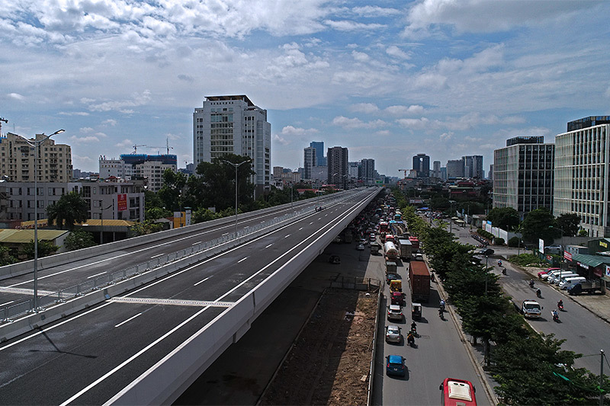
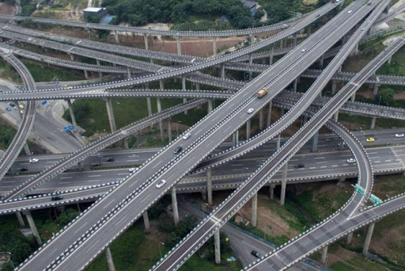
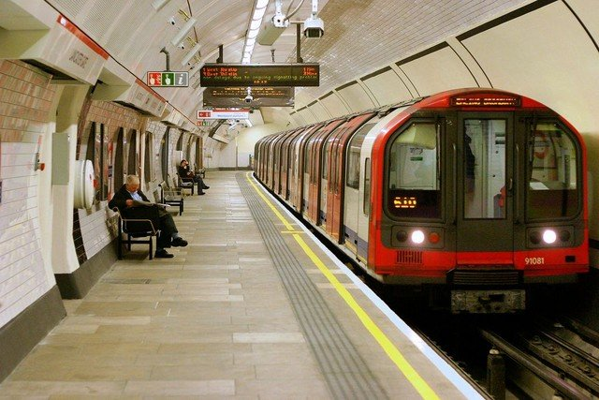
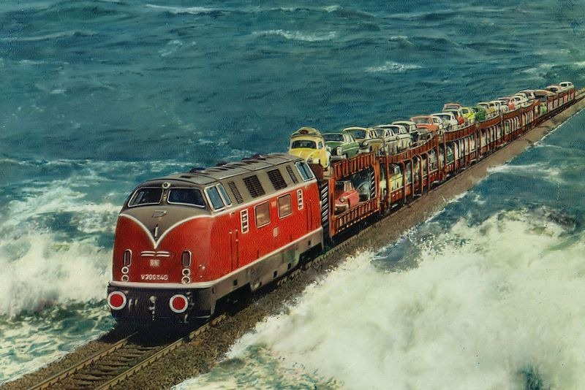
Đường cao tốc trên cao
Đường tàu điện ngầm
Đường tàu sắt trên biển

Slide 13
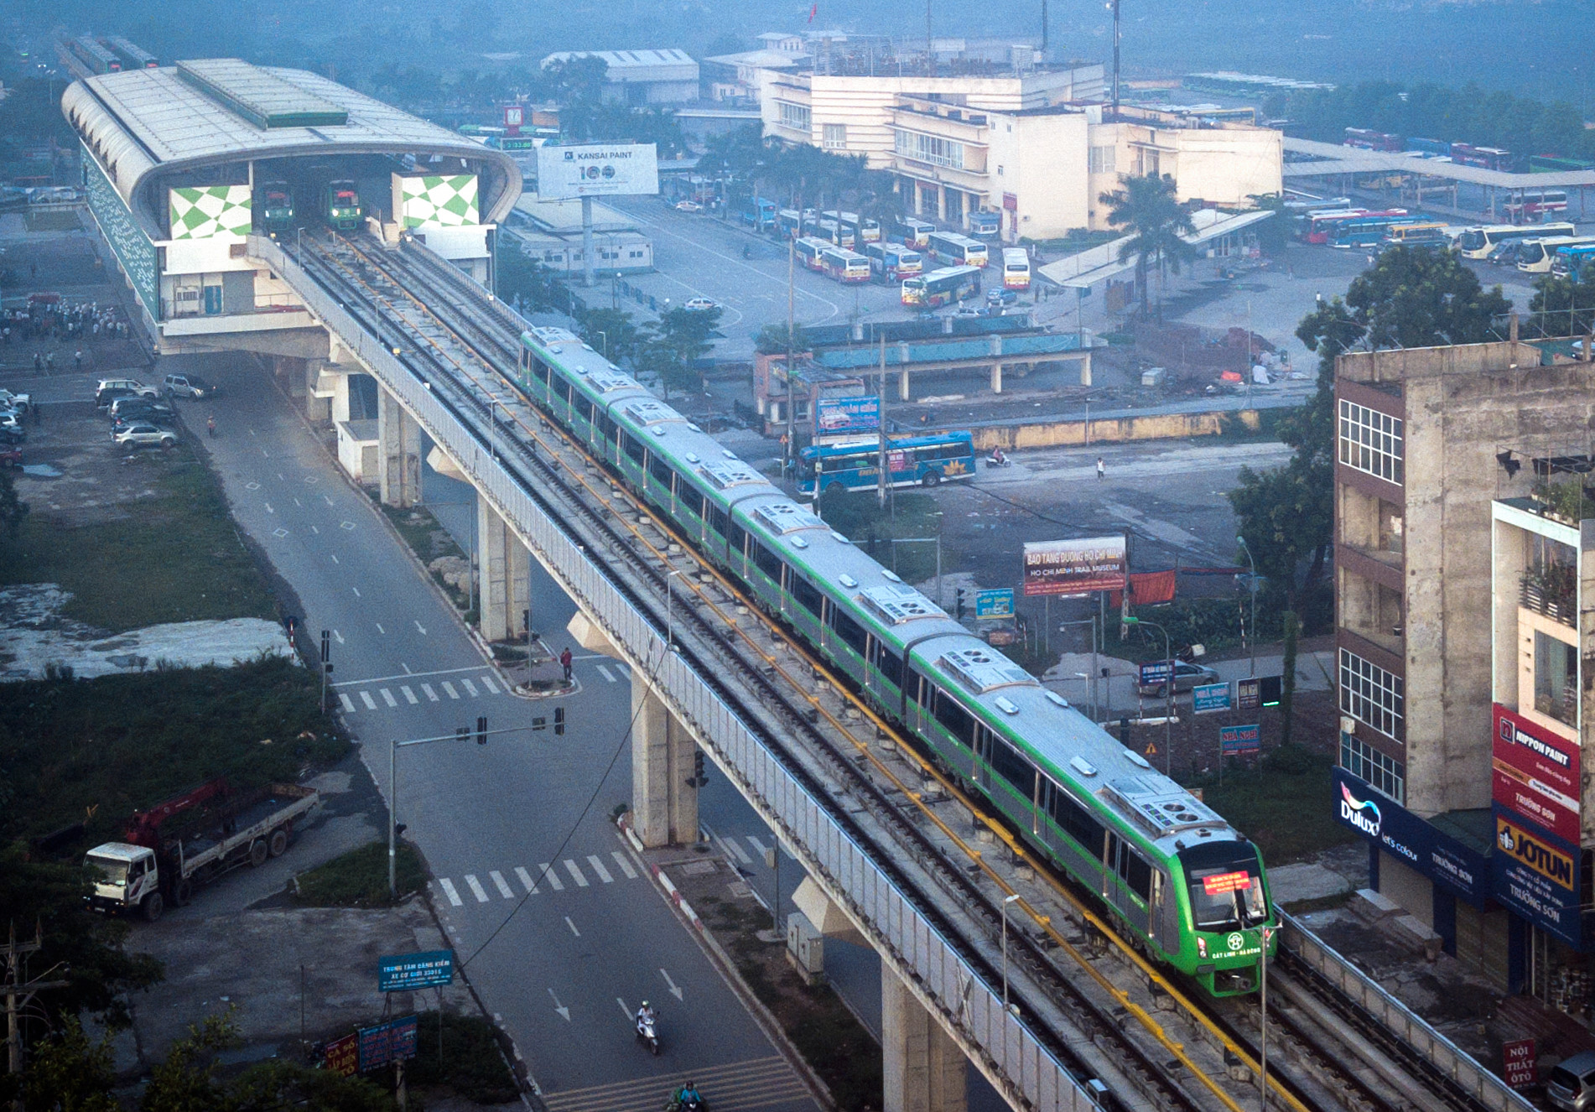
Đường sắt trên cao

Slide 14
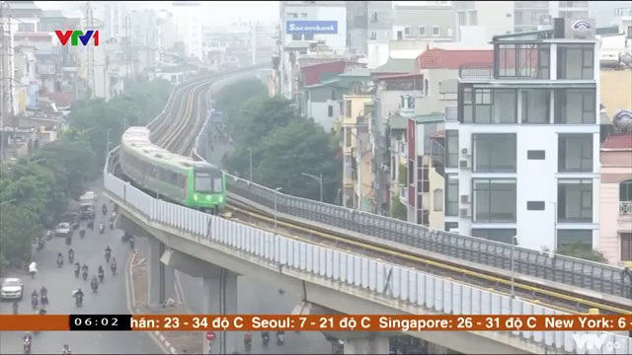
Notes:
? Dựa vào đặc điểm các loại đường GT đã tìm hiểu, đường cao tốc trên cao thuộc loại đường GT nào? Đường sắt trên cao, … thuộc loại đường GT nào?
Đường cao tốc trên cao là đường dành cho xe cơ giới, có dải phân cách chia đường cho xe chạy hai chiều riêng biệt, được xây ở trên cao.
GV vẫn phải chốt: đường cao tốc trên cao => đường bộ; đường sắt trên cao, đường tàu điện ngầm hay đường sắt xuyên biển vẫn là đường sắt.

Slide 15
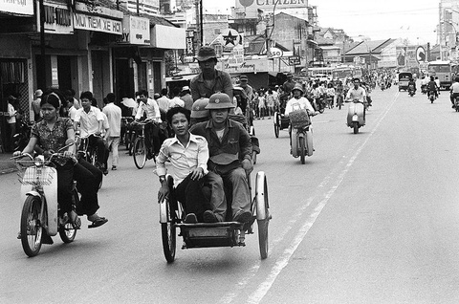
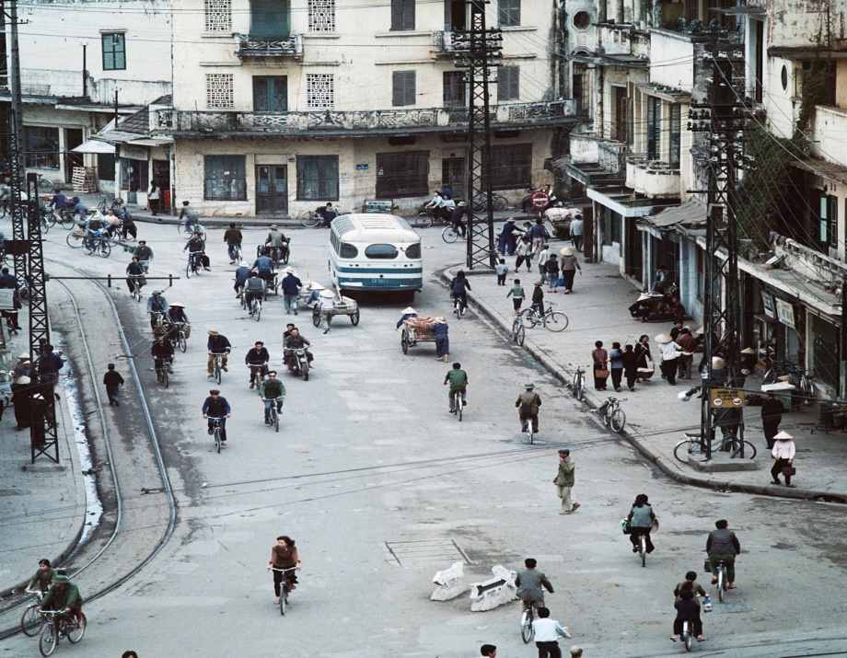
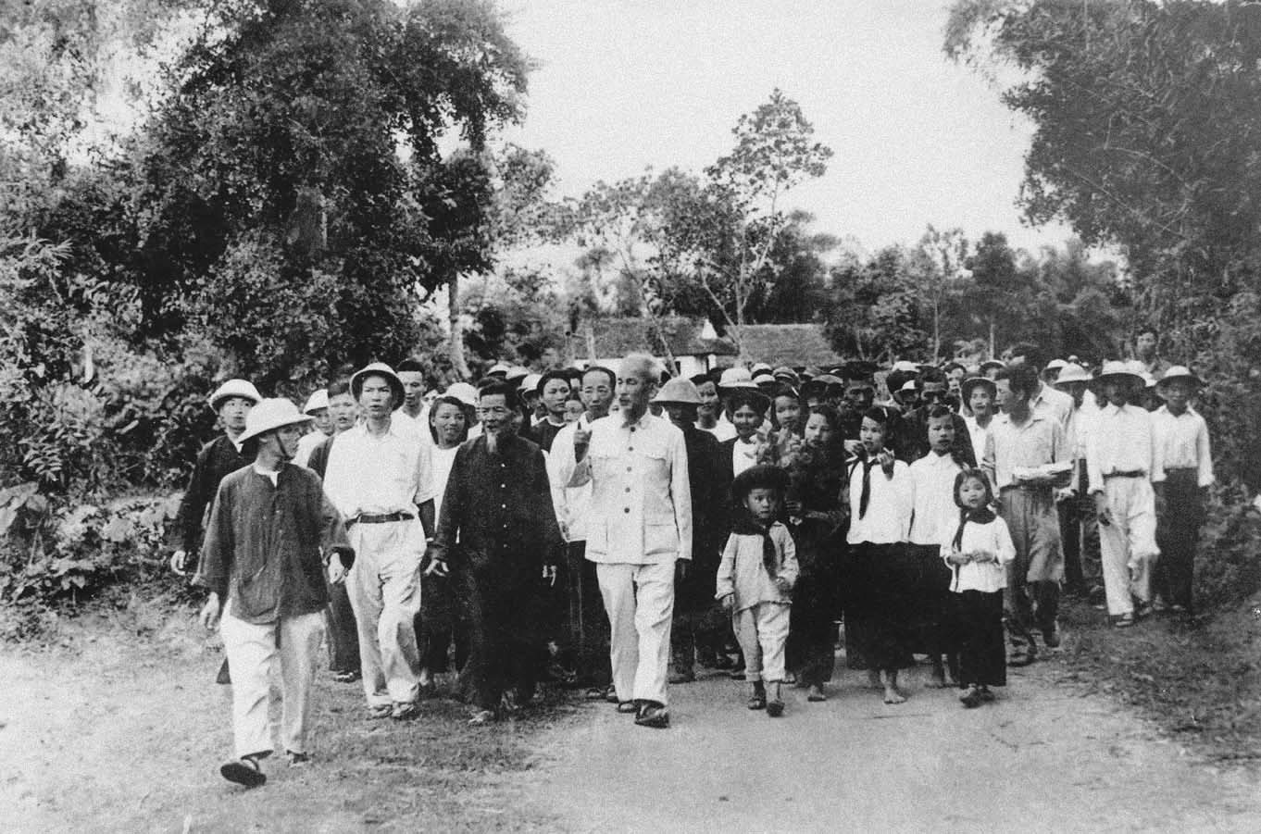
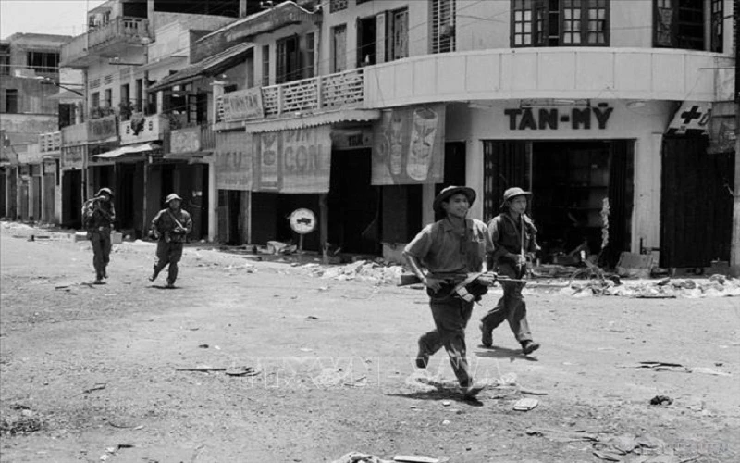

Slide 16
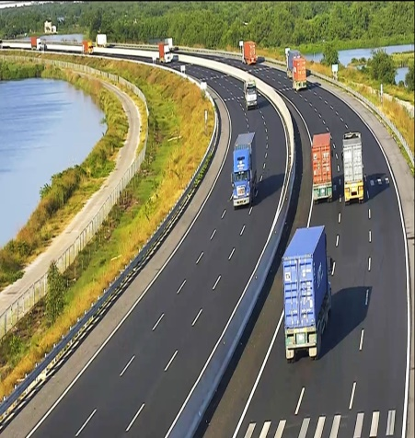
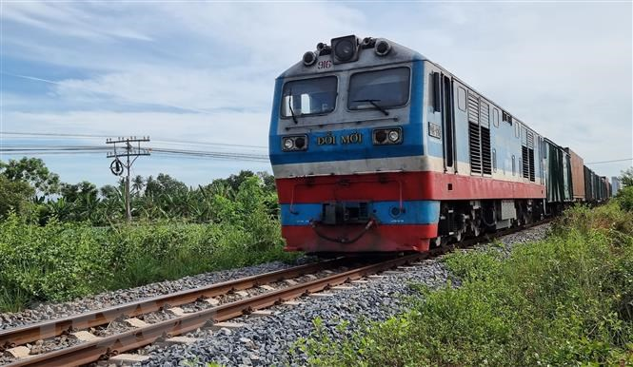
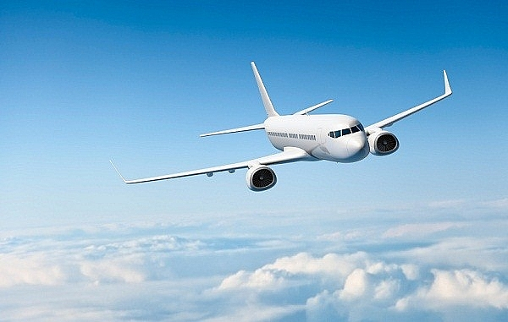

Có 4 loại đường giao thông
Đường bộ
Đường sắt
Đường hàng không
Đường thủy
Đường sông
Đường biển

Slide 17
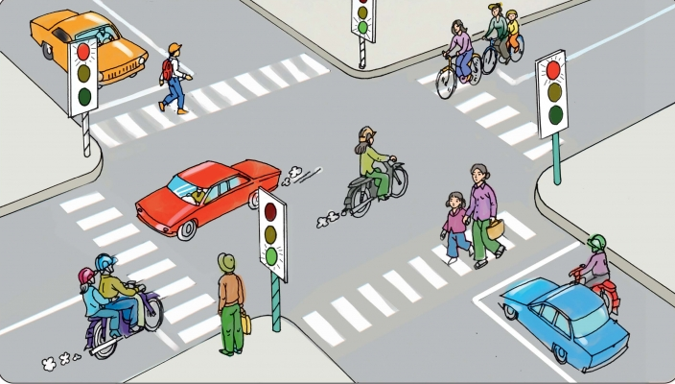
Hoạt động 2
Giới thiệu các loại đường giao thông ở địa phương

Slide 18



THẢO LUẬN NHÓM 2
Chia sẻ trước lớp
1. Ở nơi em sống có loại đường giao thông nào?
2. Con thấy những loại phương tiện nào đi lại trên đó?
3. Hiện trạng của loại đường đó như thế nào?
https://padlet.com/tieumango/8nmjrovcg164ou1t
Notes:
- GV chia sẻ những thuận lợi, khó khăn về việc đi lại ở địa phương: thuận lợi (đường đẹp, rộng, nhiều làn), khó khăn (nhiều phương tiện tham gia giao thông, giờ tan tầm thường xảy ra hiện tượng ùn tắc,...)

Slide 19
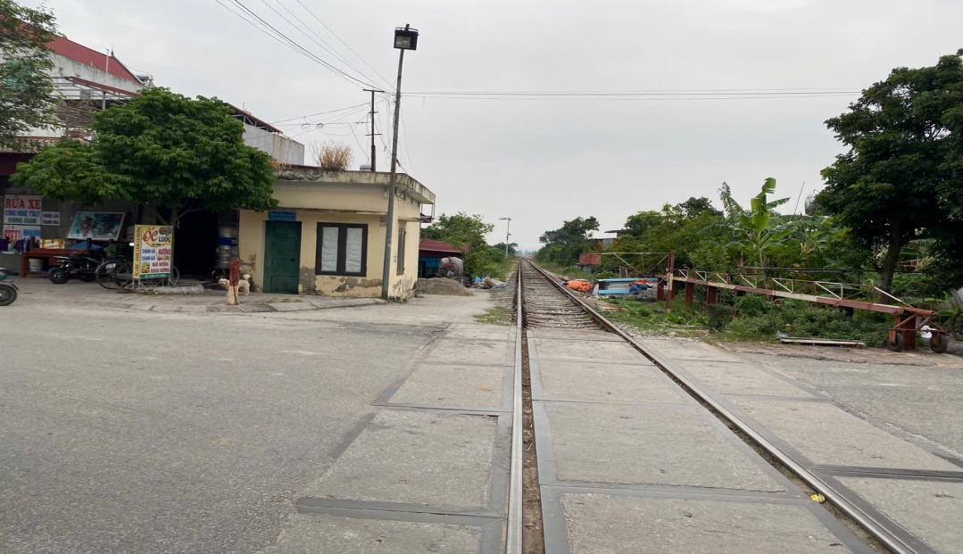
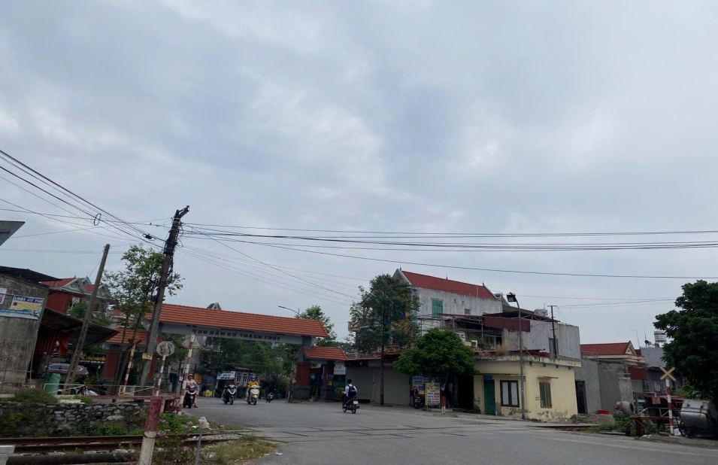
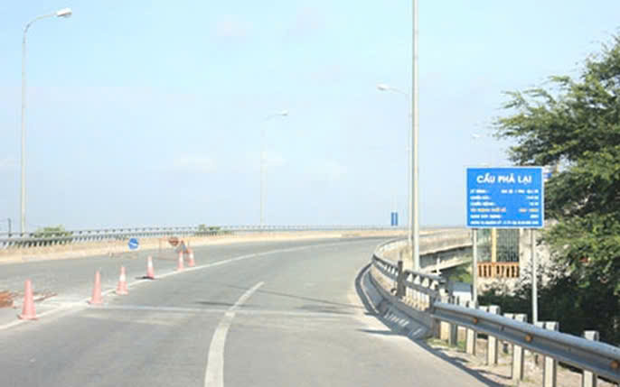
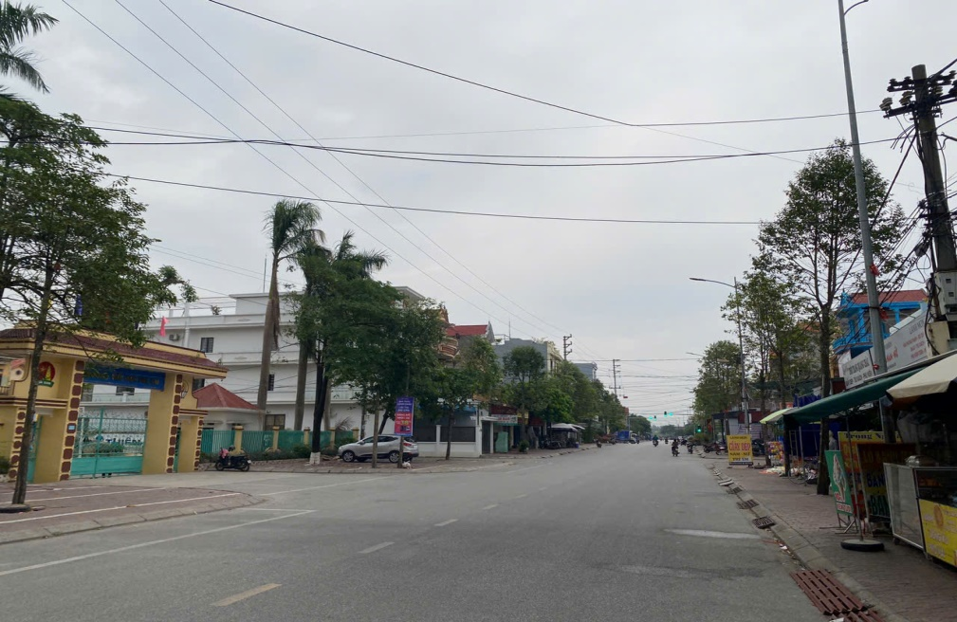
Đường sắt
Đường bộ

Slide 20
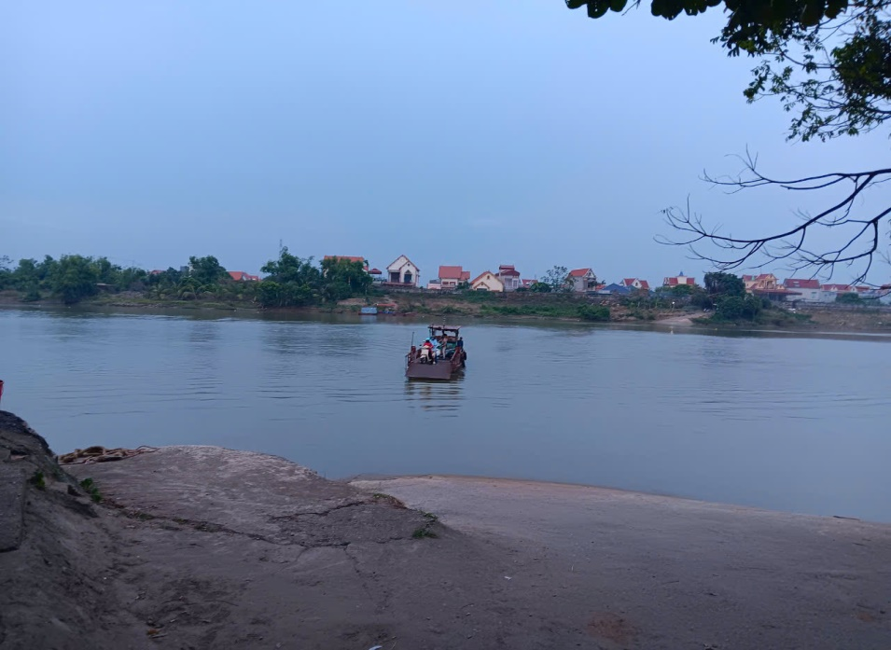
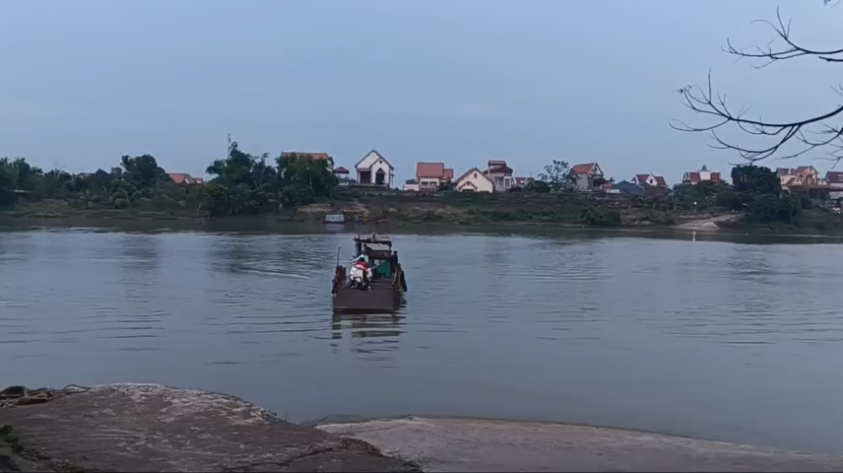
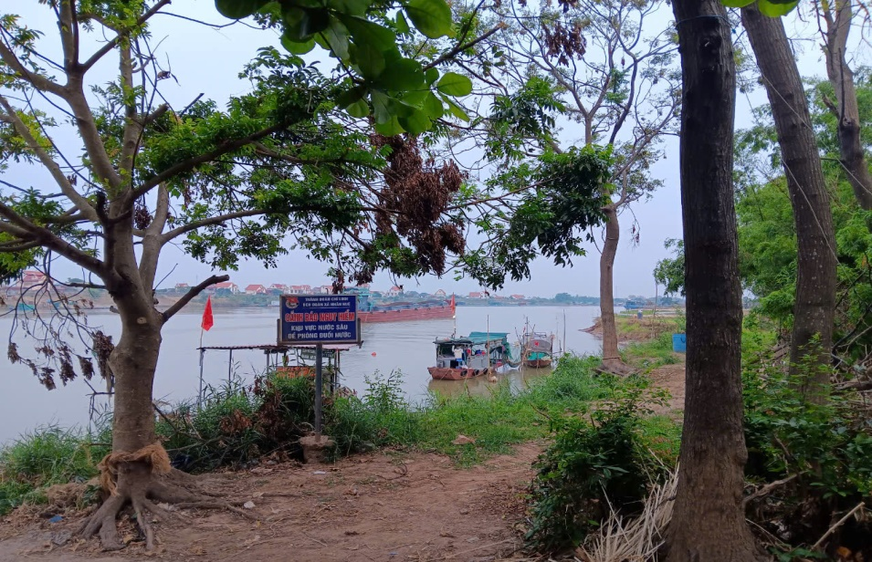
Đường thủy

Slide 21
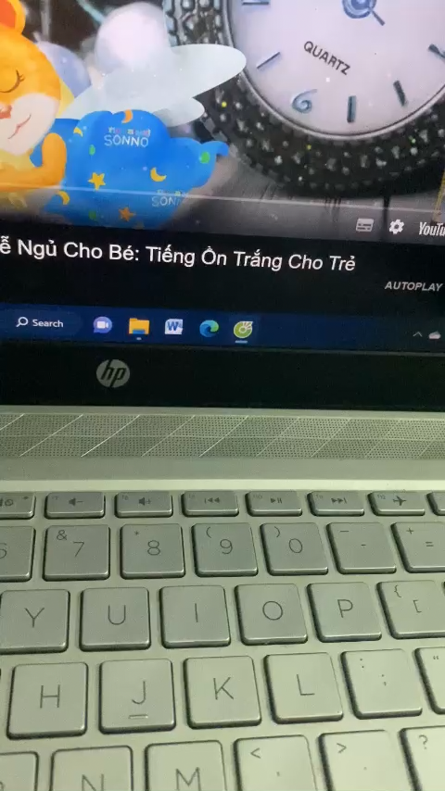
Kết luận:
Tùy thuộc vào địa hình nơi các em sinh sống để xây dựng đường giao thông cho phù hợp.

Slide 22

Các con cần làm gì để giữ gìn đường giao thông nơi mình sống sạch đẹp?

Slide 23
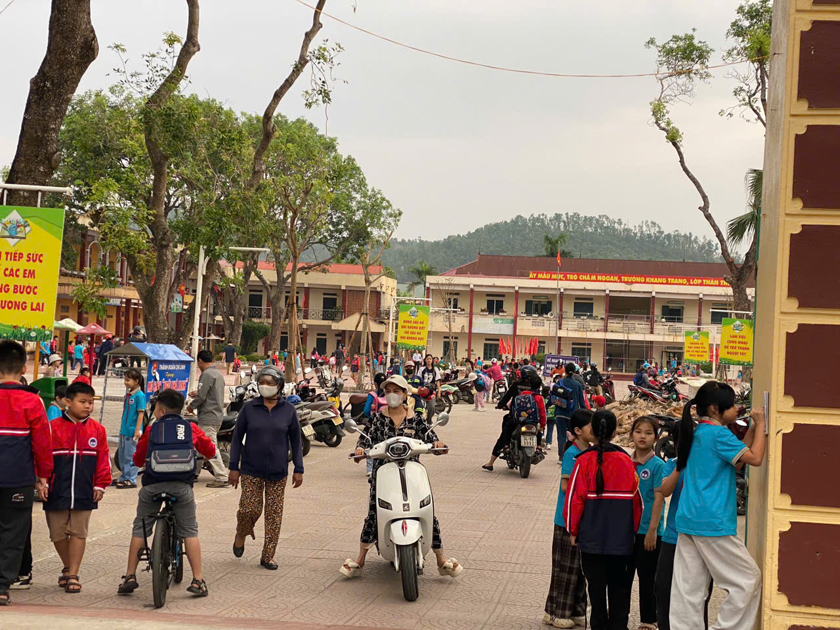
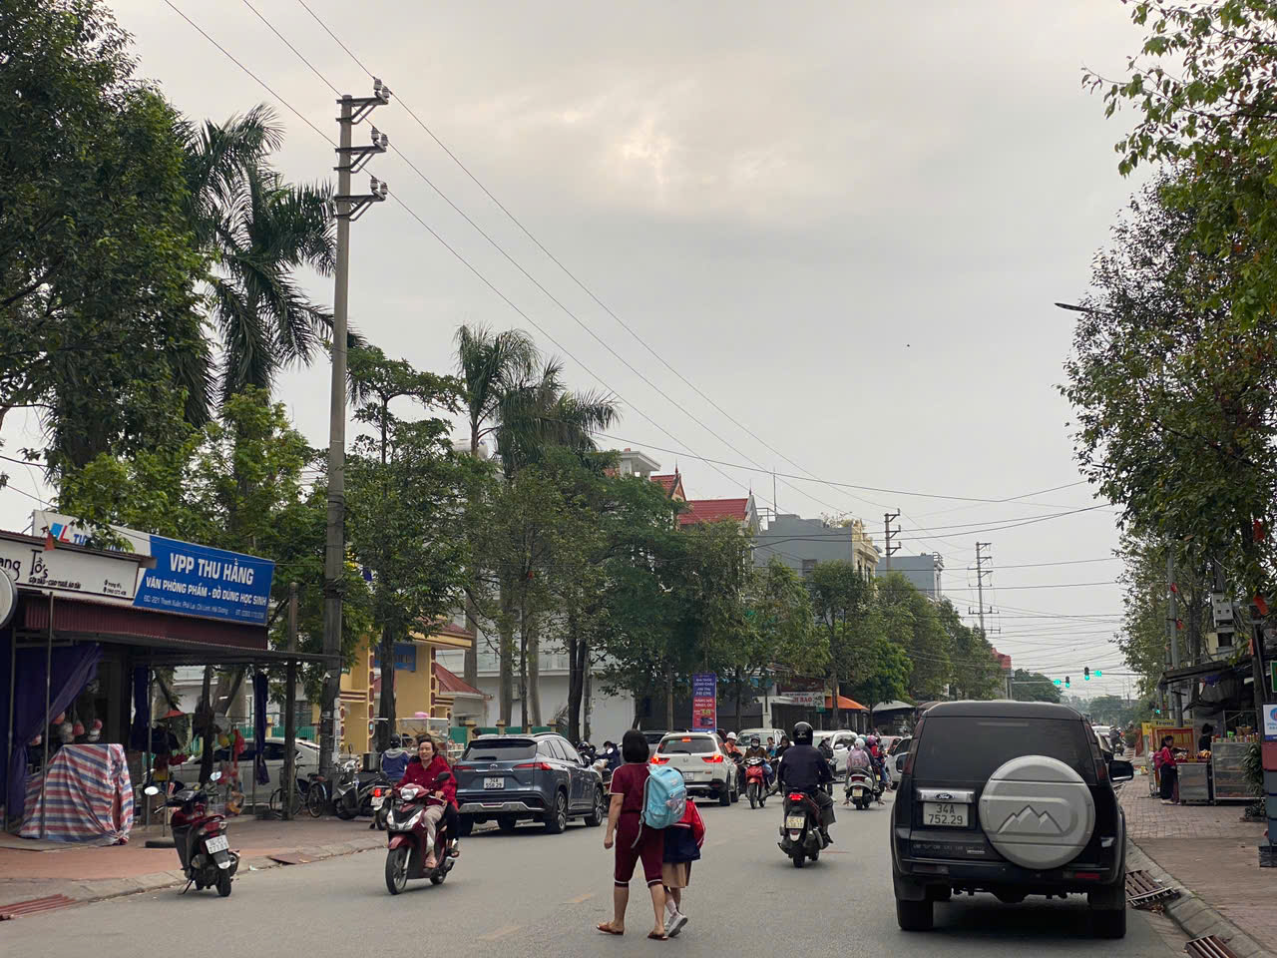

Slide 24

Hằng ngày ngoài việc tham gia giao thông đường bộ ở địa phương, con còn được tham gia loại hình giao thông nào khác? Ở đâu?

Slide 25
Khi tham gia giao thông trên đường các con cần chú ý điều gì để đảm bảo an toàn?

Slide 26
Củng cố
Hôm nay con biết thêm được điều gì?
Các loại đường giao thông

Slide 27
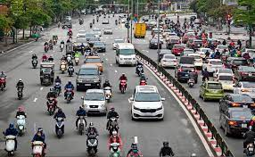
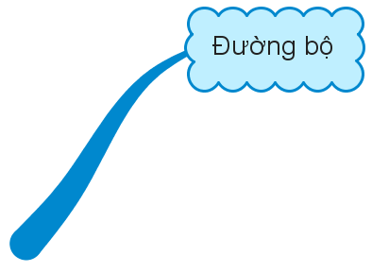

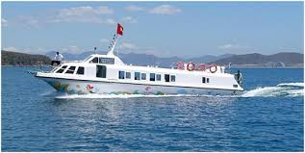



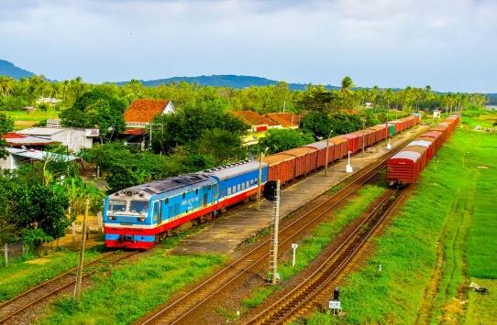

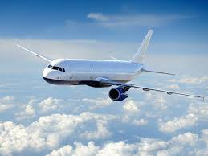
EM CẦN NHỚ
Notes:
? Có mấy loại đường giao thông? Nêu tên các loại đường giao thông?

Slide 28
DẶN DÒ
- Về nhà tìm hiểu thêm về các loại đường giao thông và các phương tiện giao thông đi trên những loại đường đó.

Slide 29

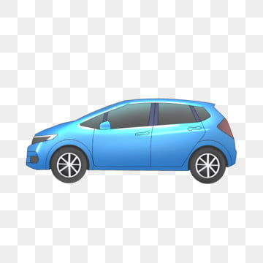

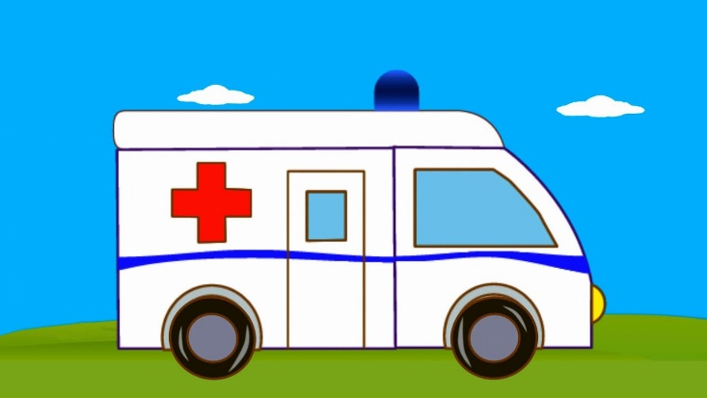
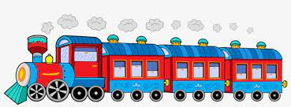
Cái gì chạy trên đường ray
Đưa em đi khắp chốn gần, nơi xa
Khi về đỗ ở sân ga
Người lên, kẻ xuống vào ra rộn ràng?
Có đầu, không miệng, không tai
Đôi mắt như chẳng nhìn ai ban ngày
Đêm chạy, “đôi mắt” sáng thay
Bốn chân là bánh, chứa đầy những hơi
Xe gì màu trắng
Có chữ thập xinh
Đèn màu nhấp nháy
Chạy nhanh trên đường?
Thân tôi bằng sắt
Nổi được trên sông
Chở chú hải quan
Tuần tra trên biển?

Slide 30



THANK YOU!

